Slide 1
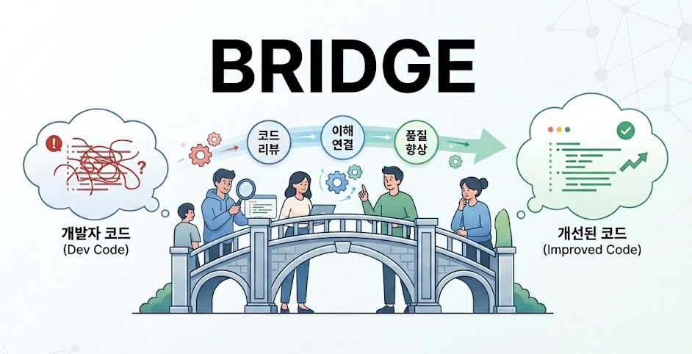
CodeFab
Interpreter
발표자: 권순빈님, 김서현님, 김평강님, 전진님
Notes:
안녕하세요
BRIDGE 팀의
Codefab Interpreter 프로젝트 발표를 시작하겠습니다.
저희는 팀원들간의 코드리뷰를 통해 팀원간 연결되고, 더 나은 코드를 지향하여 BRIDGE 입니다.

Slide 2
Table of contents
01
02
03
프로젝트 진행/협업 방식
팀원별 역할
프로젝트 구조/기능
04
05
06
BP 사례들
프로젝트 시연
소감
Notes:
목차는 다음과 같습니다.

Slide 3
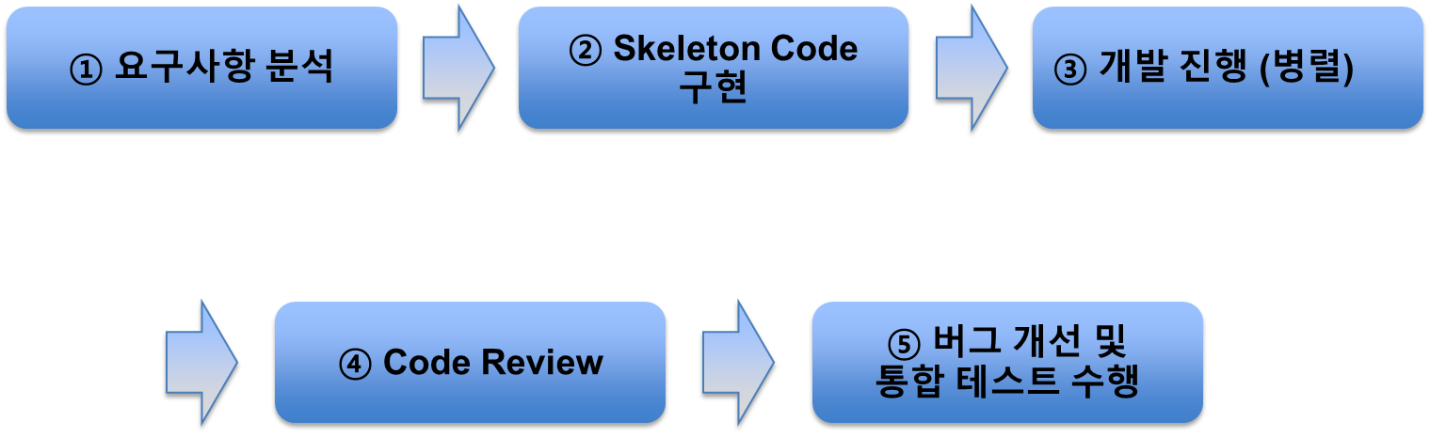
프로젝트 진행 방식
* CodeFab Interpreter: 직접 정의한 커스텀 언어를 실행하는 인터프리터
Notes:
① 요구사항 분석
. 프로젝트 목표 및 기능 요구사항 분석
. 테스트 시나리오 및 예외 케이스 도출
. 팀원 간 요구사항 해석 및 구현 방향 협의
. 기능별 개발 범위 및 역할 분담
② Skeleton Code 구현
. Claude를 활용하여 프로젝트의 기본 구조(Skeleton Code) 생성
. 클래스, 인터페이스, 메서드 시그니처 및 테스트 코드 골격 작성
. 팀원들이 병렬 개발할 수 있도록 공통 개발 기반 마련
. 초기 설계 방향 및 객체 간 관계 정의
③ 개발 진행 (병렬)
. TDD 방식으로 기능 구현
. 담당 기능별 단위 테스트 작성
. Mock 객체를 활용하여 의존성 분리 및 테스트 수행
. 팀원별 브랜치에서 독립적으로 개발 진행
④ Code Review
. Pull Request 기반 상호 코드 리뷰 진행
. 코드 스타일, 가독성, 설계 관점 검토
. 중복 코드 및 리팩토링 포인트 식별
. 테스트 코드 품질 및 예외 처리 로직 검증
⑤ Code 수정 및 Merge
. 리뷰 의견 반영 및 코드 개선
. 테스트 재수행을 통한 안정성 검증
. 브랜치 Merge 및 충돌 해결
. 최종 코드 정리 및 프로젝트 마무리

Slide 4
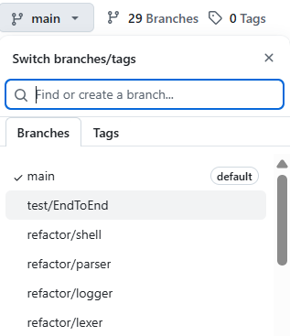
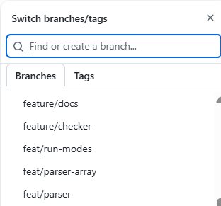
협업 방식
브랜치
main은 항상 동작 가능한 상태, Test Case 모두 PASS 로 유지
기능별, 토픽별로 branch 생성 (feat/*, refactor/*, fix/*)

Slide 5
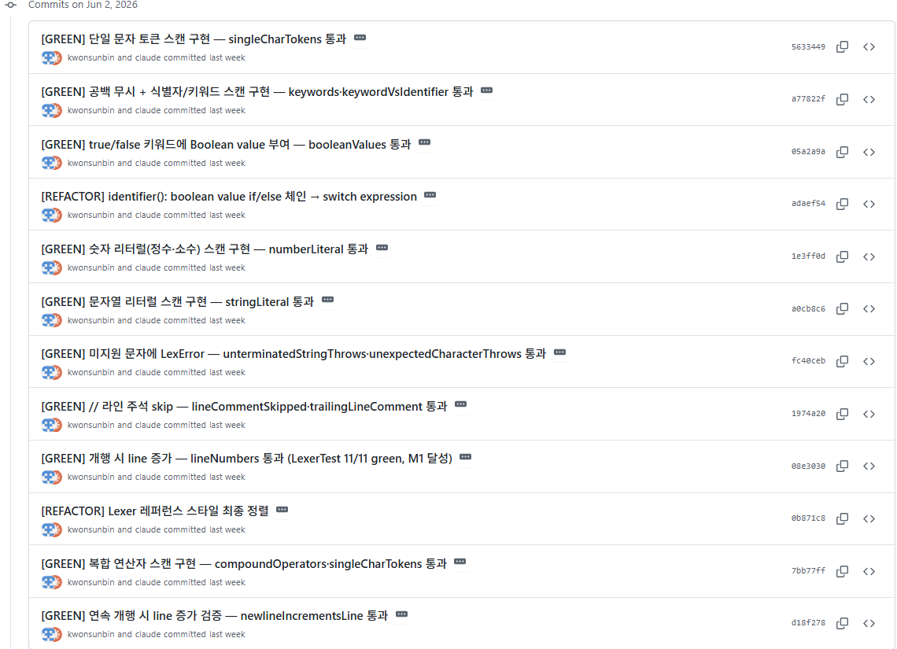
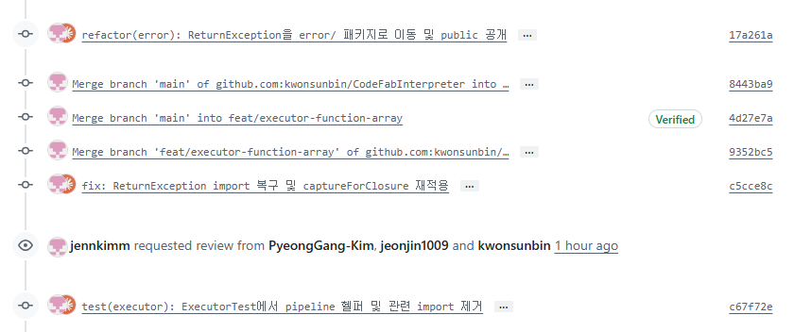
협업 방식
커밋
마커형 Commit message 로 커밋 내용 명시

Slide 6
협업 방식
통합
기능단위로 추가/수정/Refactoring이 완료 되면 PR
PR 제목에 마커 추가, 전원 코드리뷰 Approve 받은 후 Merge
merge 전에 Main branch 로 pull 받아 conflict 최소화

Slide 7
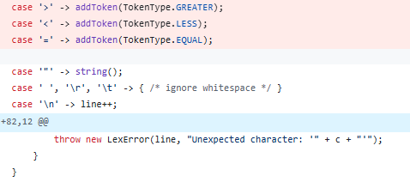
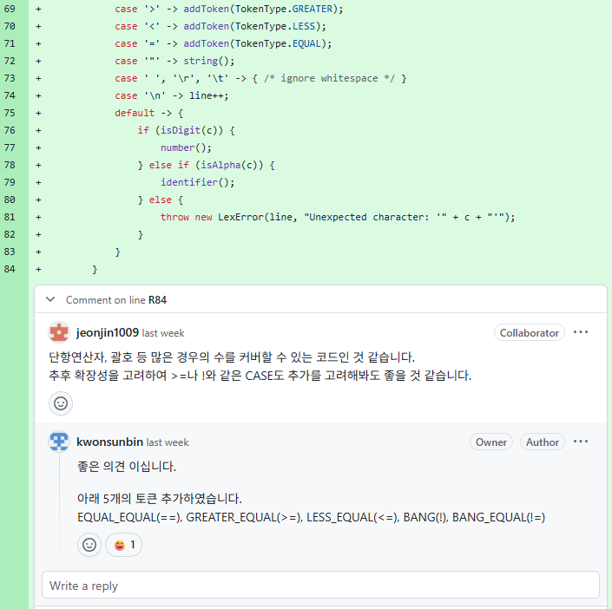
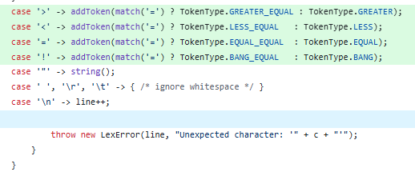
협업 방식 - 1
Notes:
리뷰를 통해
코드리뷰 전에는 단일 비교 연산자만 인식할 수 있었는데, 리뷰 과정에서 match() 로직을 적용하여 >=, <=, ==, != 와 같은 복합 연산자도 처리하도록 개선하여 확장성과 가독성을 높인 사례 입니다.

Slide 8
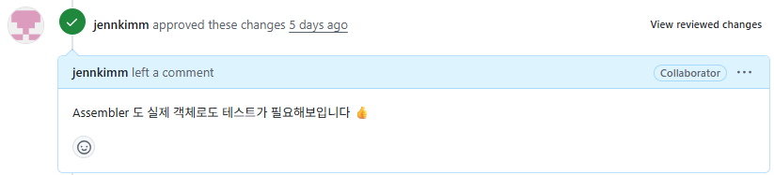
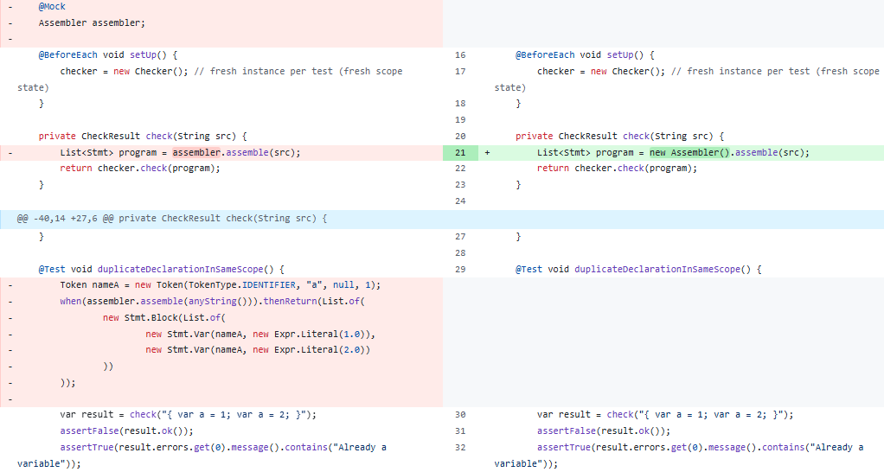
협업 방식 - 2
Notes:
Assembler 보다 Checker 를 먼저 개발해주셔서
TDD 하면서 개발이 아직 안된 부분을 Mock 객체로 만들었는데
이후에 개발이 되면서 Mock 객체랑 Stub 를 없앴습니다.
그래서 리뷰 내용을 반영해주셨습니다.

Slide 9
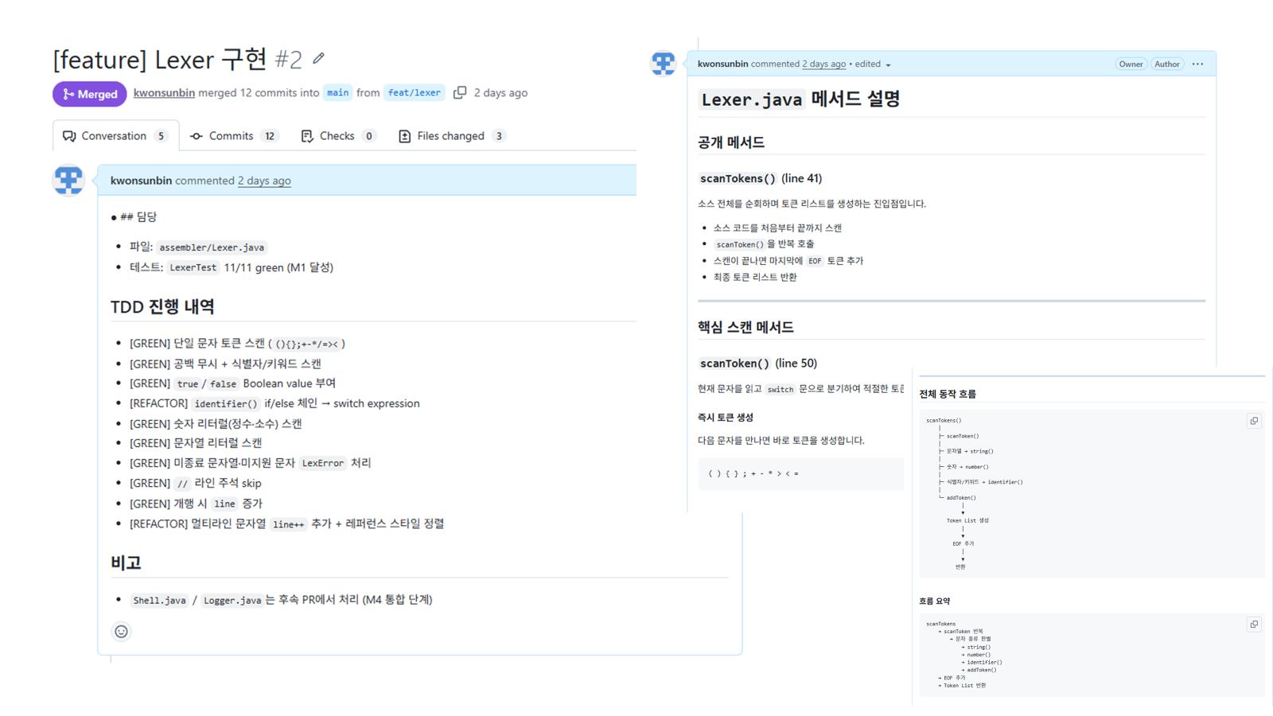
Notes:
PR 올릴 때 리뷰어분들이 참고할 수 있도록 최대한 수정 내용도 반영을 했습니다.

Slide 10
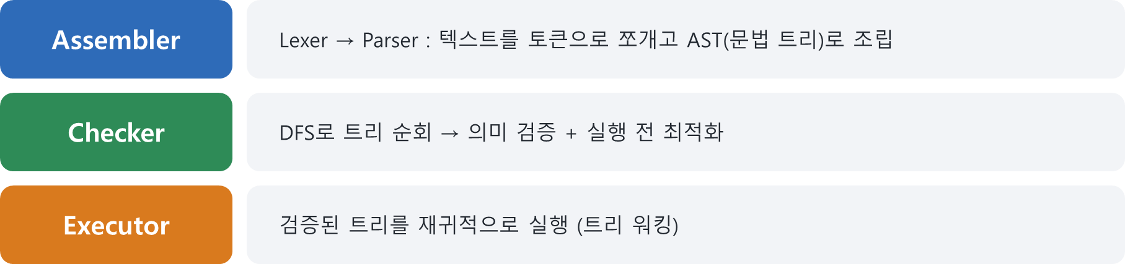
역할 분담
핵심 구성요소
권순빈님 & 김평강님
전진님
김서현님 & 권순빈님
공통 구성요소
모두
Notes:
크게 3 Unit 으로 동작하다 보니 해당 기준으로 역할 분담을 했고,
구현하면서 공통적으로 필요한 모듈에 대해서는 같이 개발을 했습니다.

Slide 11
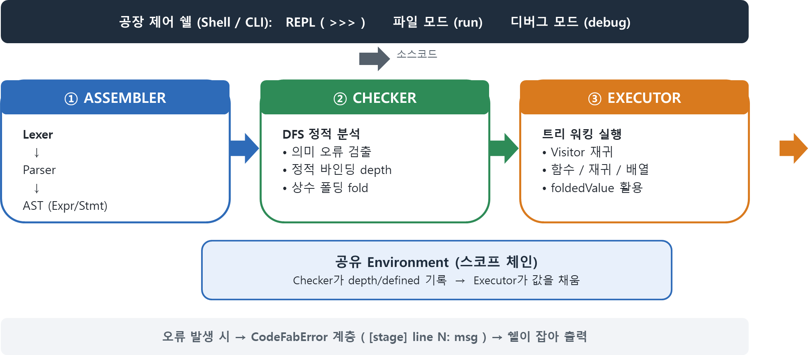
프로젝트 구조
Notes:
쉘에서 실행을 할 때 JAVA_HOME 이라던지 인코딩 방식 등 실행 옵션을 제어하여
크로스 플랫폼 지원이 되게끔 했고,
소스코드 입력을 받습니다.
Lexer 소스 코드를 읽어서 키워드, 변수명, 숫자, 연산자 등을 Token 단위로 분리
Parser는 Lexer가 생성한 Token들을 문법 규칙에 따라 분석하여 트리 구조로 변환하고
Checker 는 트리 구조로 변환한 것을 DFS 로 순회 하면서
변수를 읽는 시점에 스코프를 거슬러 올라가면서 변수가 defined 된 곳과의
거리인 depth 를 계산해서 노드에 기록하거나,
런타임 전에 100% 확정되는 수식을 미리 계산 해놓고 노드에 저장을 해놓는 상수 폴딩으로 최적화를 합니다.
Executor는 실행하는 시점에 depth 를 참조해 O(1) 으로 변수의 값을 읽고, 또 상수 폴딩 결과가 있으면 자식 노드들의 평가를 건너 뛰는 식으로 평가를 수행합니다.
그리고 Environment 는 스코프 리스트가 있습니다.
각 scope 에는 진입할 때마다 리스트에 push 가 되고 인덱스 0 이 전역 인것이고요.
Checker 랑 Executor 가 둘다 참조를 합니다.
Checker 가 노드 탐색 시점에 사용 가능한 변수들 이름을 저장하고 Executor 가 런타임때 값을 불러옵니다.

Slide 12
구현한 기능들
필수 요구사항
영역 | 항목
언어 기능 | - 기본 문법 지원 (변수 선언/할당/출력, 산술 연산, 비교 연산, 논리 연산) - 조건문(if/else), 반복문(for), 블록 스코프({}), 숫자/문자열/불리언 리터럴, 주석(//), 정적 배열, 함수 선언/호출/return 처리 - 재귀 함수/함수에서 전역 변수 참조 - 전역/로컬 변수 저장소 관리
의미 분석 및 최적화 | - 변수 중복선언, 자기 참조, 함수 오류/배열 정적 검사 - 정적 바인딩, 상수 폴딩으로 최적화
런타임 | - 타입 불일치, 0 으로 나누기, 배열 범위, 비배열 등 런타임 오류 검출 - 최적화 결과 활용, Test Double 로 검증
쉘·디버거 | - 프롬프트 모드, 파일 모드, 디버그 모드 지원
Notes:
요구사항에 있는 기능들은 다 구현했습니다.

Slide 13
구현한 기능들
추가로 구현한 사항
영역 | 내용
언어 기능 | - 비교 연산자 >=, <=, ==, != 대응 - 문자열 비교 및 + 로 문자열 연결 가능 - 미초기화 변수 nil 허용 ex) var a;
의미 분석 강화 | - 미선언 변수 검출 - 오류를 수집하여 한 번에 보고 (파일 모드)
런타임 | - 전체 배열 출력 ex) print arr; → [10, 20, 30] 형태로 렌더링 - 함수 값 출력 ex) print f; → <fn f> 표시
쉘·디버거 | - 멀티라인 지원 - debug 모드에서 help 명령어 지원 - verbose 모드로 로그 자세히 출력 가능 ex) ./factory –verbose

Slide 14
BP 사례
Git Repo URL : https://github.com/kwonsunbin/CodeFabInterpreter/blob/docs/bp-analysis/docs/BP_ANALYSIS.md

Slide 15
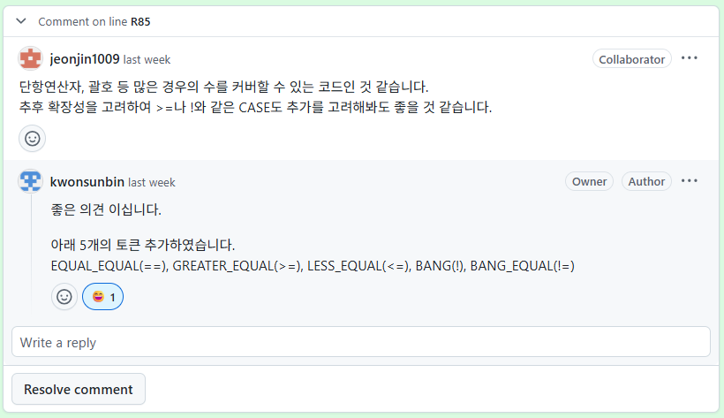
BP 사례1 - [TDD] Red - Green - Refactoring Cycle 적용하여 Lexer 구현
0. TDD 적용 방식
. Red (Commit X) → Green (Commit O) → Refactoring (Commit O) → PR 및 팀원 Code Review
1. 잘한 점
. Commit 단위를 잘게 쪼개 어느 시점에 무엇이 동작하기 시작했는지 이력이 명확하게 구분됨
. Review 를 통해 발생할 수 있는 Case 추가하여 Green 단계 보완
. Green 단계의 일정 Commit 갯수가 채워진 후 Refactoring 진행
. 정상 Case외 Exception / Edge Case에 대한 Test 진행
Notes:
TDD 방식을 적용한 대표 사례는 Lexer를 구현한 것입니다.
Red 단계에서는 커밋을 하지 않고, Green 및 리팩토링(Refactoring)이 완료된 시점에 커밋을 나누어 진행했습니다. 이후 PR을 올리면 팀원들의 코드 리뷰를 통해 검증을 마쳤습니다.
Lexer 구현시 잘한 점은 커밋 단위를 기능별로 쪼개어 어느 시점에 어떤 기능이 추가되었는지 이력을 명확히 파악할 수 있었고, 또한 코드 리뷰 과정에서 예외 상황들을 지속적으로 발굴하여 Green 단계를 완벽히 보완하고 정상 케이스 외 에지 케이스(Edge Case)까지 꼼꼼하게 검증할 수 있었습니다.

Slide 16
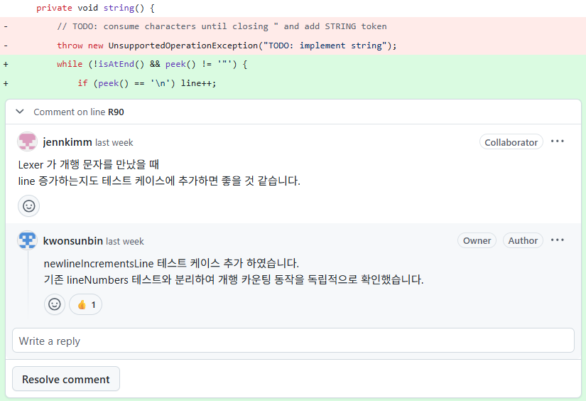
BP 사례1 - [TDD] Red - Green - Refactoring Cycle 적용하여 Lexer 구현
2. 아쉬운 점
. 일부 기능에 대한 Test가 이미 구현된 이후에 추가됨
→ TDD 상 구현 전 Test Case로 추가되었다면 좋았겠지만, Code Review를 통해 보완됨
. Refactoring 단계가 지속적으로 수행되지 않음
→ 추후 기능 구현 및 Code Review를 통한 Refactoring 진행 이력은 있으나,
TDD 단계에서 일정 Commit 이후에는 별도 Refactoring 과정이 없음
Notes:
하지만 일부 아쉬운 점들이 있었는데,
초반 기능 구현에 몰입하다 보니, 테스트 코드가 먼저 작성되지 못하고 기능이 완성된 후에 추가된 경우가 있었습니다. 다행히 팀원들의 코드 리뷰 덕분에 놓친 에지 케이스들을 보완해 나갈 수 있었지만, 'Test First' 원칙을 완벽하게 고수하지 못한 부분이 있었습니다.
또한, 개발 후반부로 갈수록 새로운 기능을 추가하는 데 집중하느라 TDD 사이클의 마지막 단계인 리팩토링을 지속적으로 이어가지 못했던 점이 아쉬움으로 남습니다.

Slide 17
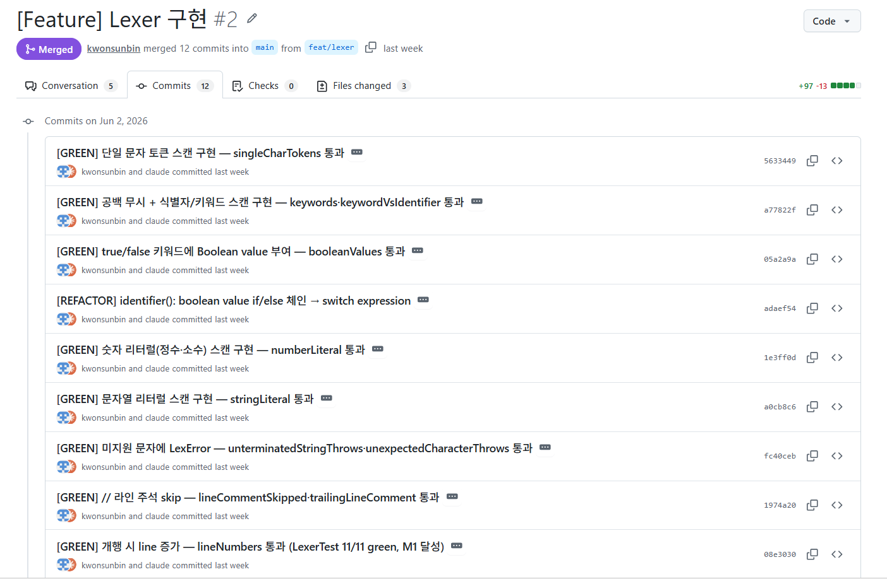
BP 사례1 - [TDD] Red - Green - Refactoring Cycle 적용하여 Lexer 구현
3. 배운 점
. 기능 단위로 Commit을 분리하면 변경 이력을 추적하기 쉽고, Code Review의 품질도 향상된다는 것을 직접 경험
. 테스트 코드 작성 자체보다, 테스트를 먼저 작성하며 설계를 검증하는 과정이 중요성을 배움
→ Test First 원칙 강화하여 개발 진행 필요
. 초기 Refactoring은 코드 품질 향상에 도움이 되었으나, 개발 후반부에는 기능 구현에 집중하면서 유지하지 못함
→ Refactoring Check List 활용하여 Refactoring을 습관화
Notes:
이 사례를 통해 배운 것은
기능 단위로 커밋을 정교하게 분리하면 변경 이력 추적이 쉬워질 뿐만 아니라 코드 리뷰의 품질이 향상된다는 것을 실제 경험했고,
테스트 코드는 단순히 단순 검증용이 아니라 '설계를 검증하는 도구'라는 점을 깨달아, 앞으로 현업에서도 Test First 원칙을 더욱 강화해야겠다고 다짐했습니다.
마지막으로 리팩토링은 점점 귀찮아지고 놓치기 쉬워 'Refactoring Check List' 같은 정형화된 툴을 만들어 개발 습관으로 정착시켜야 한다는 필요성을 배웠습니다.

Slide 18
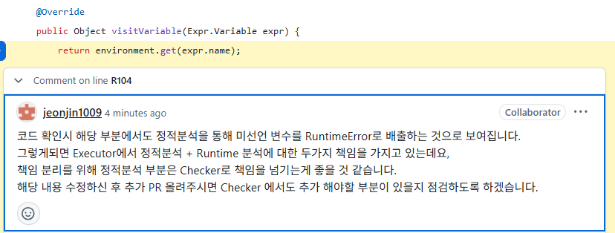
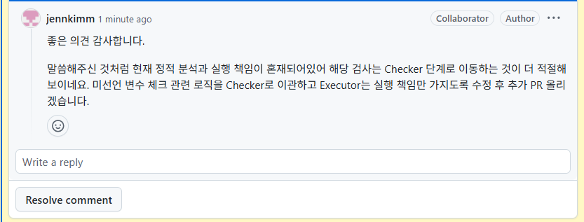
BP 사례2 - [Refactoring] SRP으로 Checker / Executor 역할 분리
1. 기존 구조
-. Checker : Parser를 통해 넘어온 Stat, Expr에 대한 정적 분석
-. Executor : Parser / Checker 통과한 Stat, Expr에 대한 정적분석 + 런타임 분석
2. Code Review를 통한 문제 인식
. Executor가 "실행해봐야 알 수 있는 오류"와 "실행 안 해도 알 수 있는 오류"를 구분 없이 모두 런타임에서 처리.
. Checker는 중복 선언, 자기참조만 검사하고 나머지는 모두 Executor에 위임
. 미선언 변수처럼 정적으로 판단 가능한 오류도 코드를 실제로 실행해야 감지
. Checker와 Executor 사이에 "어느 단계에서 무엇을 잡는다"는 경계가 불명확
Notes:
두 번째 대표 사례는 객체지향 SOLID 원칙 중 하나인 SRP(단일 책임 원칙)를 적용해 Checker와 Executor의 역할을 명확히 분리한 리팩토링 사례입니다.
각 개발자들이 맡은 모듈의 기능에 초점을 맞춰 개발을 진행했고, 그러다보니 구체적인 모듈별 기능에 대해서는 알지 못했습니다.
이러한 상황에서 코드 리뷰 중 Executor가 실행해보지 않아도 알 수 있는 오류(예: 미선언 변수 사용 등)까지 런타임에서 처리하고 있었고, Checker도 유사한 분석을 한다는 것이 확인되어 두 모듈간 책임 경계가 모호하여 모듈 간 정적 분석 역할이 중복된다는걸 알 수 있었습니다.

Slide 19
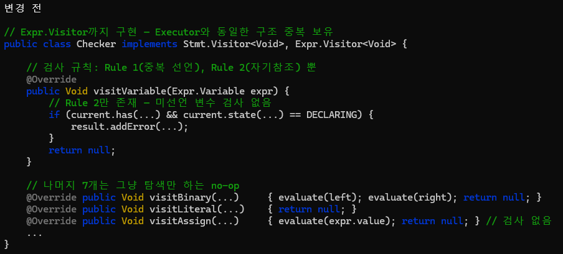
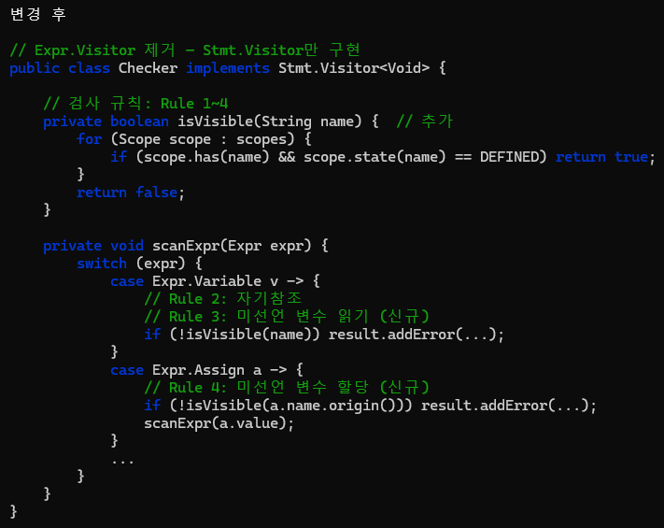
BP 사례2 - [Refactoring] SRP으로 Checker / Executor 역할 분리
3 개선 내용
-. Checker에 Rule 3, 4 추가
. Rule 3: 미선언 변수 읽기 (전방 참조, 블록 스코프 위반 포함)
. Rule 4: 미선언 변수 할당
Notes:
이를 해결하기 위해 각 모듈의 책임을 명확히 하기위해
우선 Checker의 기능을 강화하여 정적 단계에서 잡아낼 수 있는 규칙들을 추가하여, 미선언 변수를 읽거나, 미선언 변수에 값을 할당하는 정적 오류들을 Checker에서 완벽히 수집하도록 보완했습니다.
반면 Executor에서는 불필요해진 정적 분석 코드를 걷어내고 런타임 실행 책임만 남겼는데, 예외 상황에 대비하여 기존에 정의되어 있던 런타임 에러 로직은 방어적 어설션(Assertion) 코드로 명시하였고,
이 결과 각 모듈의 책임을 명확하게 분리할 수 있었습니다.

Slide 20
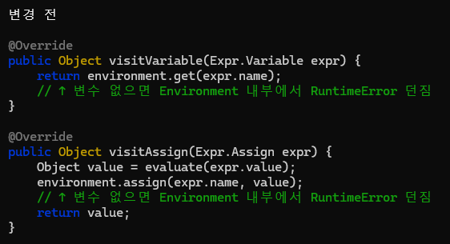
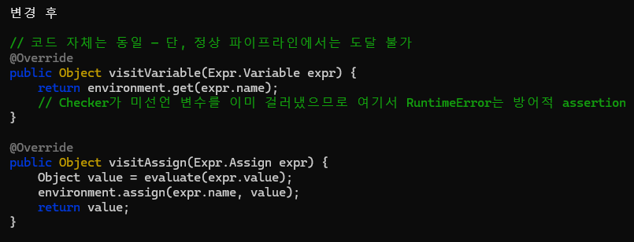
BP 사례2 - [Refactoring] SRP으로 Checker / Executor 역할 분리
3 개선 내용
-. Executor의 책임 재정의
. Environment의 RuntimeError("Undefined variable")를 방어적 assertion으로 명시
. 정상 파이프라인에서는 도달 불가한 코드임을 Javadoc으로 문서화

Slide 21
BP 사례2 - [Refactoring] SRP으로 Checker / Executor 역할 분리
4. 개선 효과
구분 | 내용
오류 감지 시점 | 실행 전 정적 분석 단계에서 미리 감지 가능
책임 경계 | 책임 명확하게 분리 -. Checker : 정적으로 판단 가능 -. Executor : 값이 있어야 판단 가능
파이프라인 안정성 | Checkr를 통과한 코드는 미선언 변수 오류 없이 실행 보장
유지보수성 | 새 의미 오류 규칙 추가시 Checker에만 추가하면 되는 구조로 변경
5. 배운 점
. Test First 원칙의 중요성
. 기능 구현도 중요하지만, 책임 분리를 통한 유지보수성 확보
. Code Review를 통해 버그 발견뿐만 아니라 설계 개선의 기회가 될 수 있음
Notes:
이러한 리팩토링을 통해
SRP를 통해 모듈의 역할을 깔끔하게 쪼개어 코드의 안정성과 유지보수성을 확보할 수 있었습니다.
또한 리팩토링 과정에서 구현하지 못한 기능들에 대해 한번 더 확인하며, Tesf First가 중요하다는 것을 다시한번 상기하였고, 팀원 간의 활발한 코드 리뷰가 단순히 버그를 찾아내는 수준을 넘어, 설계를 발전시킬 수 있는 기회가 된다는 것을 배울 수 있는 계기가 되었습니다.

Slide 22
시연1 - 프롬프트 모드
Notes:
"첫 번째 시연으로 '프롬프트 모드'입니다. 터미널 창을 통해 사용자가 자연어로 명령어를 입력하고, 인터프리터가 이를 실시간으로 해석하여 실행하는 과정을 보여드리겠습니다."

Slide 23
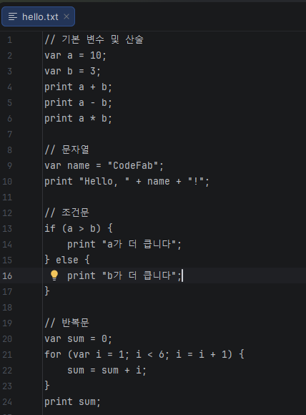
시연2 - 파일 모드
Notes:
"두 번째는 '파일 모드' 시연입니다. 미리 작성된 소스 코드 파일(.factory)을 불러와서, 전체 스크립트를 한 번에 파싱하고 안정적으로 구동하는 모습을 확인하실 수 있습니다."

Slide 24
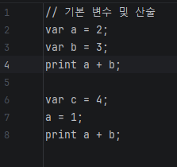
시연3 - 디버그 모드
Notes:
"세 번째는 '디버그 모드'입니다. 개발자가 코드의 오류를 쉽게 찾을 수 있도록 명령어 도움말(help) 기능과 함께, 실행 과정을 단계별로 추적할 수 있는 툴을 지원합니다."

Slide 25
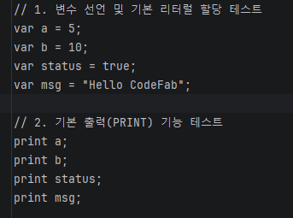
시연4 - 기본 기능 (선언 & 할당 & 출력)
Notes:
"네 번째로 가장 기본적인 변수 선언, 값 할당, 그리고 print 문을 통한 출력 기능입니다. 전역 및 로컬 스코프가 정확하게 분리되어 값이 저장되는 것을 볼 수 있습니다."

Slide 26
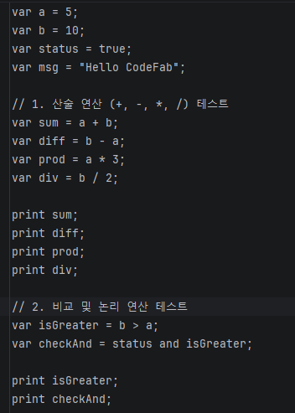
시연5 - 기본 기능 (산술 연산 & 비교 연산)
Notes:
"다섯 번째 시연은 사칙연산과 더불어 가 가우, 동등 비교(==, !=) 등의 비교 연산입니다. 문자열의 경우 + 연산자를 통한 결합과 비교까지 완벽하게 지원합니다."

Slide 27
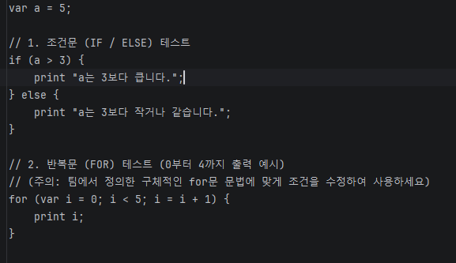
시연6 - 기본 기능 (조건문 & 반복문)
Notes:
"여섯 번째로 제어문 처리입니다. if-else 조건문과 for 반복문이 지정된 조건에 따라 루프를 돌며 동적으로 로직을 제어하는 제어 흐름을 시연합니다."

Slide 28
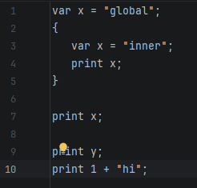
시연7 - 기본 기능 (블록 스코프 & 에러 처리)
Notes:
"일곱 번째는 중괄호({}) 기준의 블록 스코프 검증과 런타임 에러 처리입니다. 타당하지 않은 변수 참조나 0으로 나누기 같은 오류를 사전에 감지하여 안전하게 리포팅합니다."

Slide 29
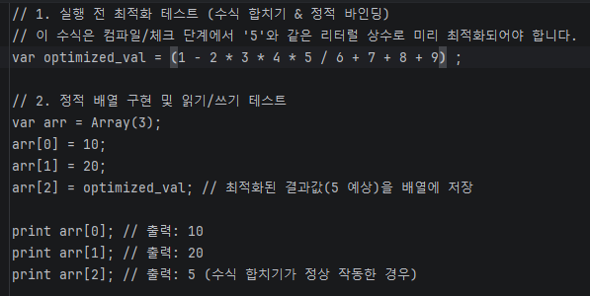
시연8 - 부가 기능 (상수 폴딩 & 정적 배열)
Notes:
"여덟 번째는 성능 최적화를 위한 '상수 폴딩'과 '정적 배열' 기능입니다. 빌드 시 상수를 미리 계산해 둠으로써 실행 속도를 약 30%에서 45%까지 끌어올렸습니다."

Slide 30
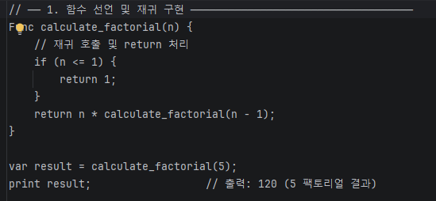
시연9 - 부가 기능 (함수 & 재귀 함수)
Notes:
"아홉 번째로 함수 선언 및 호출, 그리고 재귀 함수 시연입니다. 팩토리얼이나 피보나치 같은 재귀 로직에서 스택 프레임과 메모리가 안정적으로 관리되는 모습을 보여줍니다."

Slide 31
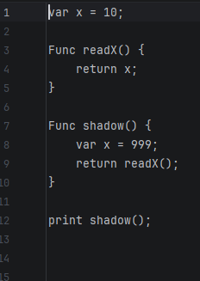
시연10 - 부가 기능 (정적 바인딩)
Notes:
"마지막 시연으로 '정적 바인딩'입니다. 실행 전 단계에서 Checker가 미선언 변수나 잘못된 스코프 접근을 미리 잡아내어 런타임 안정성을 보장하는 핵심 최적화 기능입니다."

Slide 32
회고 및 소감
순빈
평강
함께 해보니 인터프리터를 밑바닥부터 개발하는 게 매우 힘들었지만, 재미 있었어요. 렉서에서 한 번 삐끗하면 실행기까지 줄줄이 흔들리는데, TDD 로 짜둔 유닛 테스트가 있으니 어디서 깨졌는지 바로 짚여서 훨씬 편했어요. 게다가 기능을 새로 얹을 때마다 기존 테스트가 그대로 돌아주니, "이번 변경이 예전 걸 망가뜨리진 않았나" 걱정 없이 마음 놓고 개발할 수 있었습니다. 테스트가 받쳐준 덕에 이후 기능 추가가 훨씬 수월했어요. 덕분에 많이 배웠고, 같이 해서 즐거웠습니다.
혼자 실습할 때에는 Mock 이나 Interface가 별로 의미 없다고 생각했었는데, 의존성 있는 기능들을 병렬적으로 여러명이 개발하려고 하니 이러한 부분들이 왜 중요한지 알게 되었습니다. 대신에 이렇게 개발할 수 있게 인터페이스 등을 준비하는것도 loss일 수 있어 어떻게 역할 분담을 해야 좋을지 고민을 더 해봐야겠습니다.

Slide 33
회고 및 소감
진
서현
소수인력으로 시스템을 운영하면서 요구사항에 맞는 기능 구현에만 초점을 맞추다보니 Test Code나 코드 리뷰에는 큰 관심을 가지지 않았는데, 이번에 팀 프로젝트를 진행하면서, Test를 잘 구축해놓았을때 훨씬 안정성 있는 코드 운영을 할 수 있다고 느꼈고, 코드 리뷰를 통해 혼자한다면 놓치는 부분들이 많다는 것을 배웠습니다. 현업에 돌아가서 시스템 담당자들과 더 좋은 코드리뷰 문화를 만들어봐야겠어요.
단시간에 좀 많은 기능을 팀원들이랑 병렬적으로 구현을 하면서 프로젝트를 진행 하면서 많은 것을 배웠습니다. 특히 Lexer, Parser, Checker, Executor를 역할별로 분리해서 진행을 하다보니까 중간중간에 중복되는 부분이나 구조적으로 리펙토링이 필요할 때마다다른 팀원께서 짠 코드를 건드릴 때가 있었는데 이럴때도 협업하면서 다른 팀원의 코드를 좀 더 깊이 이해할 수 있게 되었고 이런 기능 구현뿐만 아니라 리팩토링과 테스트의 가치도 체감할 수 있었던 의미 있는 프로젝트였습니다.

Slide 34
감사합니다.

